Slide 1
Stomatologická protetika
Fixní náhrady

Slide 2
Fixní náhrady
Jsou natrvalo upevněny na zubech - nacementovány
Inleje
Korunkové
Kořenové
Korunky
Můstky

Slide 3
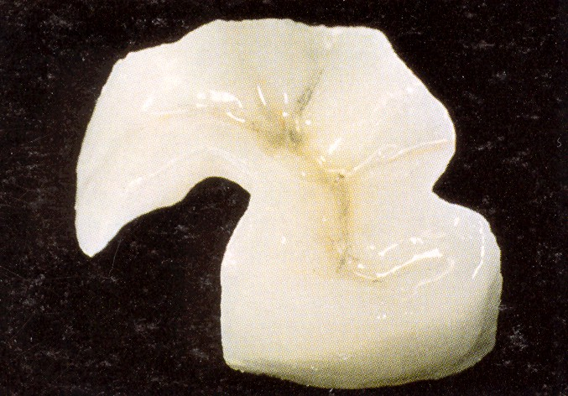
Inleje korunkové
Kov
Kompozit, keramika

Slide 4
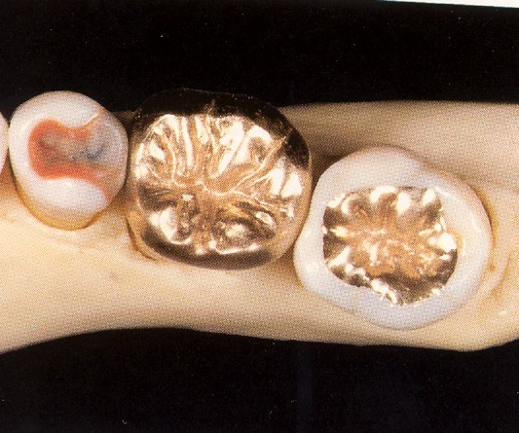
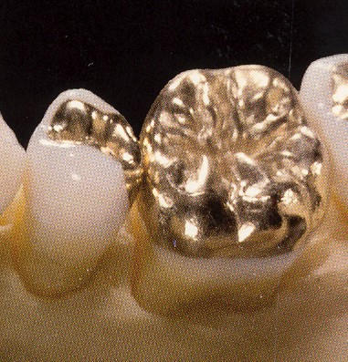
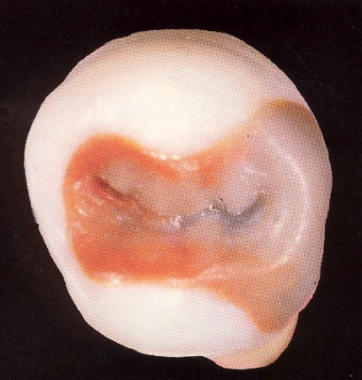

Slide 5
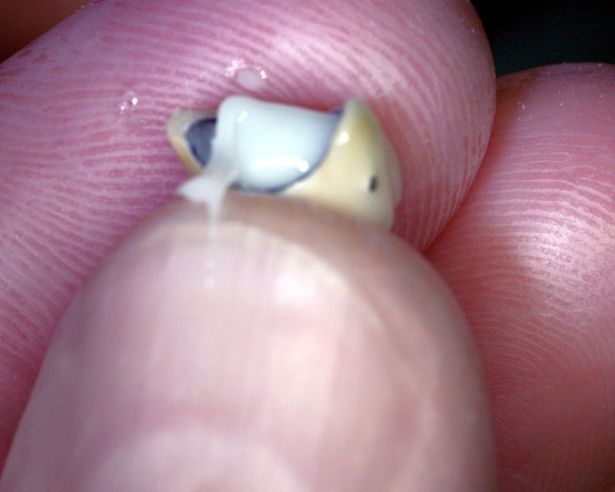
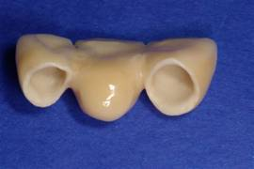
Korunky Můstky

Slide 6
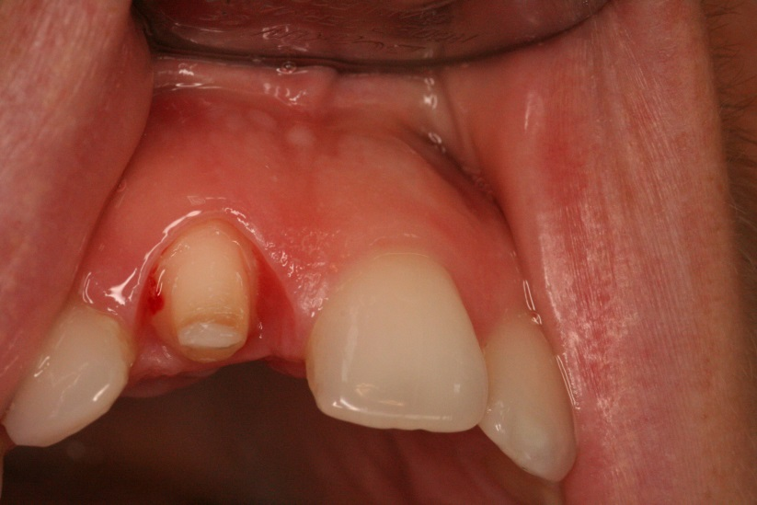
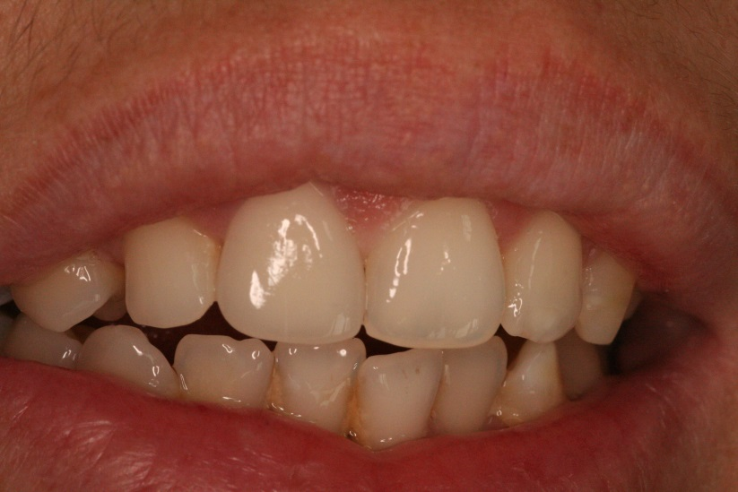
Keramická korunka
Material – metal alloy, ceramics

Slide 7
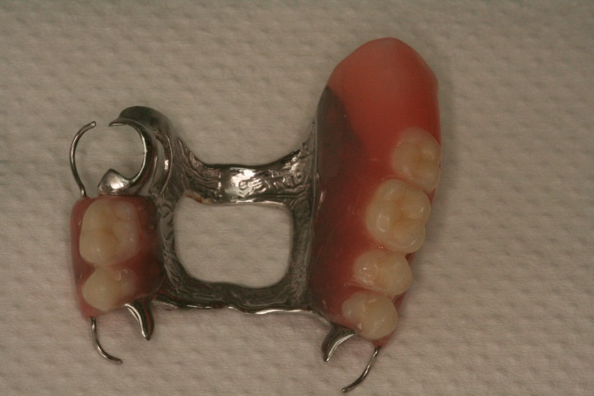
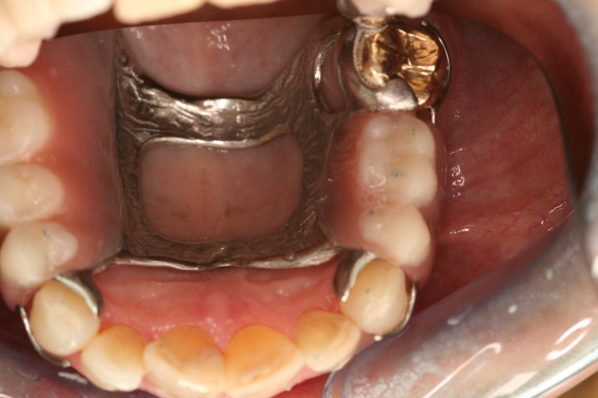
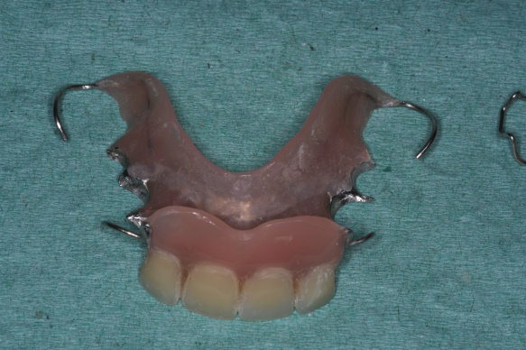
Snímatelné náhrady
Částečné

Slide 8
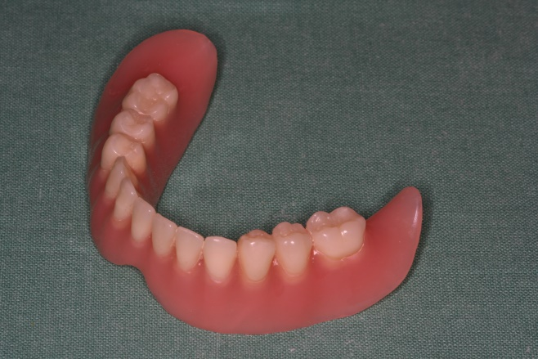
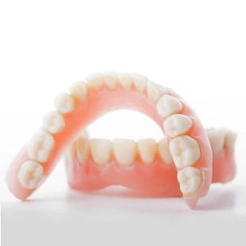
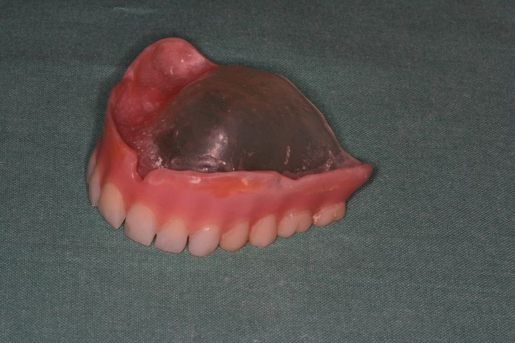
Celkové

Slide 9
Zhotovení
V ordinaci
V laboratoři
Speciální instrumentarium
Materiály
- Hlavní (zůstávají v ústech – jsou z nich zhotoveny náhrady). Kovové slitiny, keramika, pryskyřice
Pomocné (používají se při zhotovování náhrad)
Sádra, modelovací materiály – vosky, spec. pryskyřice

Slide 10
Zhotovování náhrad
Záznam sitruace vc ústech: otisk, sken –
model obvykle ze sádry (někdy ze speciálního materiálu – plast)
Na tomto modelu se zhotovuje náhrada nebo její předtvar, ze kterého je náhrada zhotovena speciálním postupem (např. metodou ztraceného vosku)

Slide 11
Otisk čelisti - negativ
otisk je vyplněn sádrou - pozitiv
Model
Pracovní
Pomocný
Studijní

Slide 12
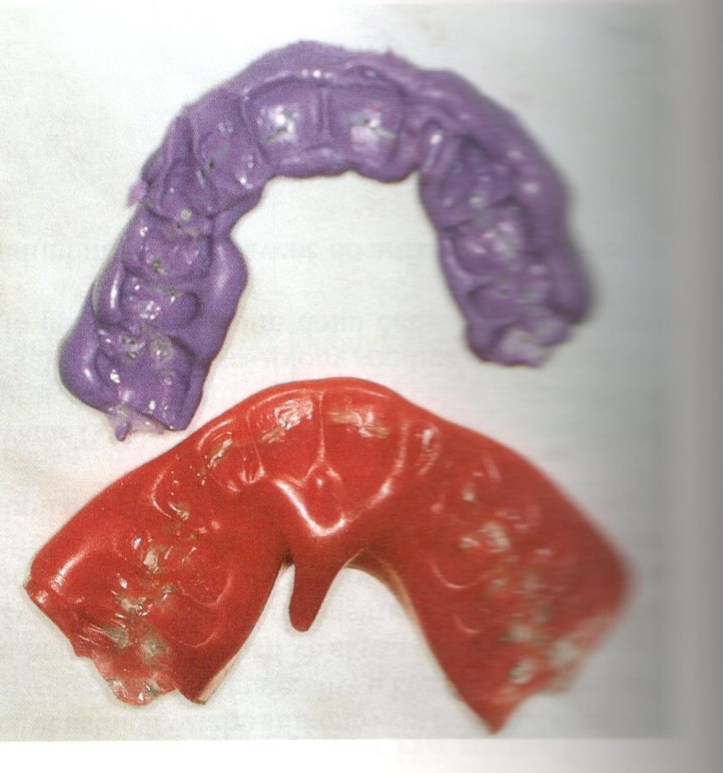
Registrace mezičelistních vztahů
Voskový registrát
Silikonový otisk

Slide 13
Otisk
Otisk
Zub

Slide 14
Sádra
Otisk

Slide 15
Sádrový model

Slide 16
Voskový předtvar korunky

Slide 17
Zatmelení
Formovací hmota
Voskový předtvar

Slide 18
Odlévání
Roztavená slitina
Formovací hmota
Forma - dutina
po vypálení vosku

Slide 19
Roztavená slitina
Formovací hmota
Korunka

Slide 20
Korunka
Model sádrový

Slide 21
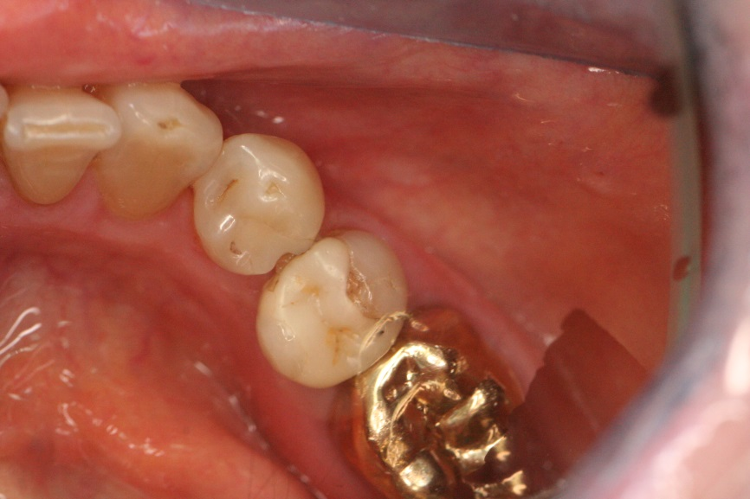
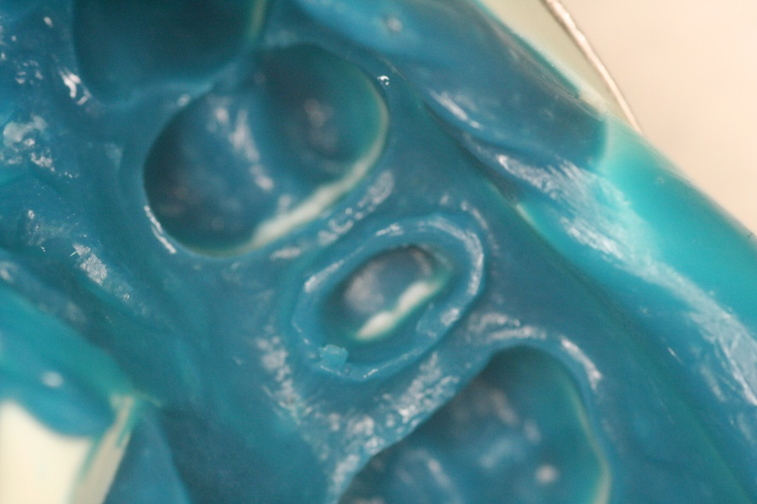
Tato popsana metoida je metoda nepřímá – nepřímé zhotovení

Slide 22
Přímé zhotovení

Slide 23
Přímá metoda
Není potřeba otisku
Předtvar je zhotoven přímo v ústech
Je výjimečně – kovové malé inleje

Slide 24
Inleje
Rigidní výplně
Zhpotoveny v zubní laboratoři
Přímá nebo nepřímá metoda
Přímá metoda - výjimečně
Nepřímá metoda – nejčastěji

Slide 25
Inlay
Crown inlay
- a part of a clinical crown is replaced
Root canal inlay
- The inlay is cemented into the root canal and replaces a crown (abutment tooth – stump, snag)

Slide 26
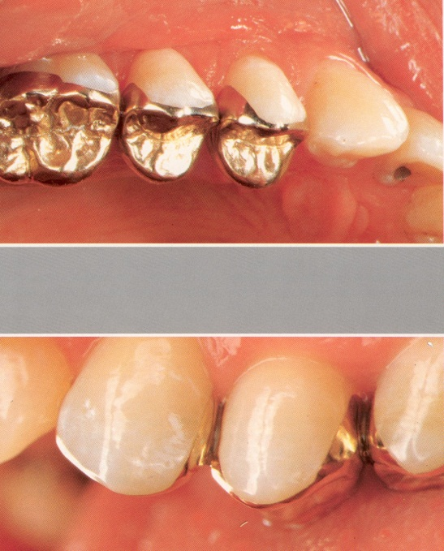
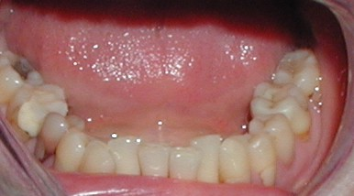
Korunková inlej
Material
Kompozit
Keramika
Kovové slitiny

Slide 27
Korunkové inleje
Indikace
Velká ztráta zubních tkání

Slide 28
Korunkové inleje - kontraindikace
Příliš malé kavity
Vysoký sklon ke kazivosti
Frontální úsek pro kovové inleje

Slide 29
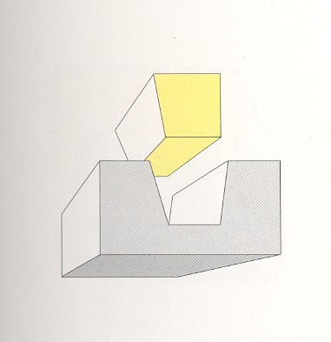
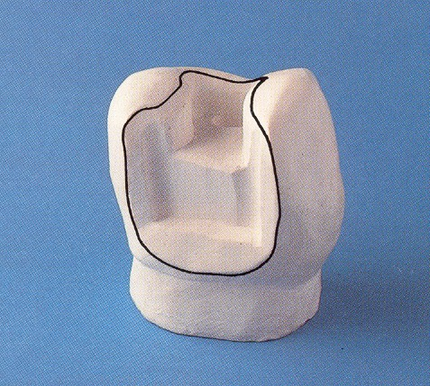
Inlej

Slide 30
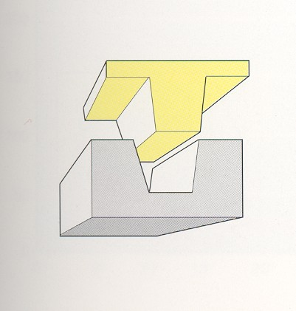
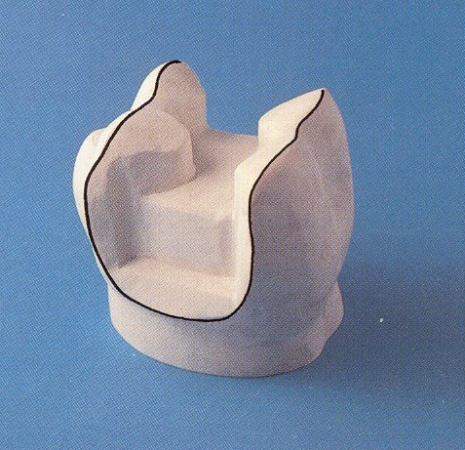
Onlej

Slide 31
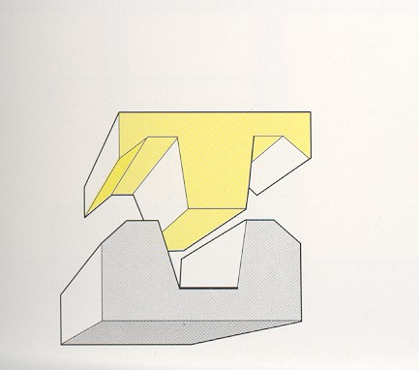
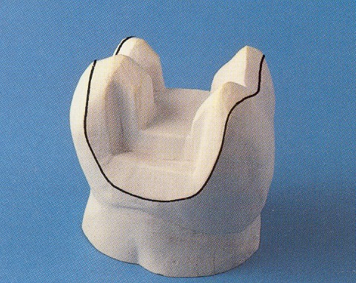
Overlej

Slide 32
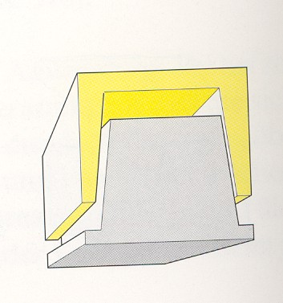
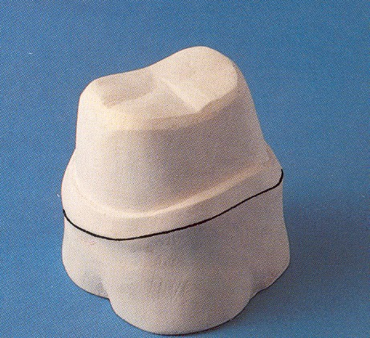
Korunka
Korunka

Slide 33
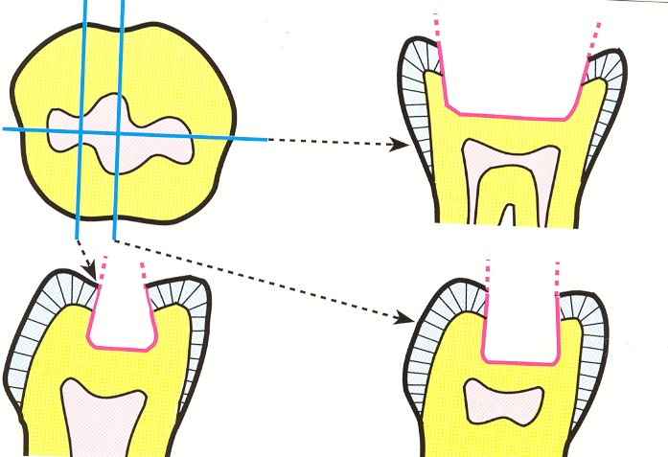

Slide 34
Kovová inlej
Přímá metoda
Nepřímá metoda

Slide 35
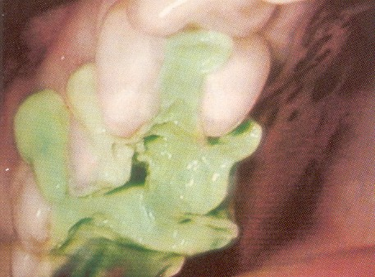
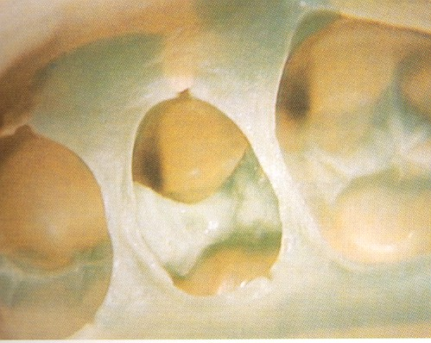
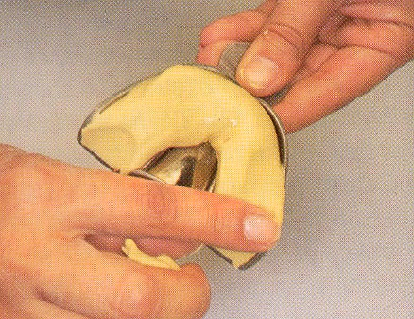

Slide 36
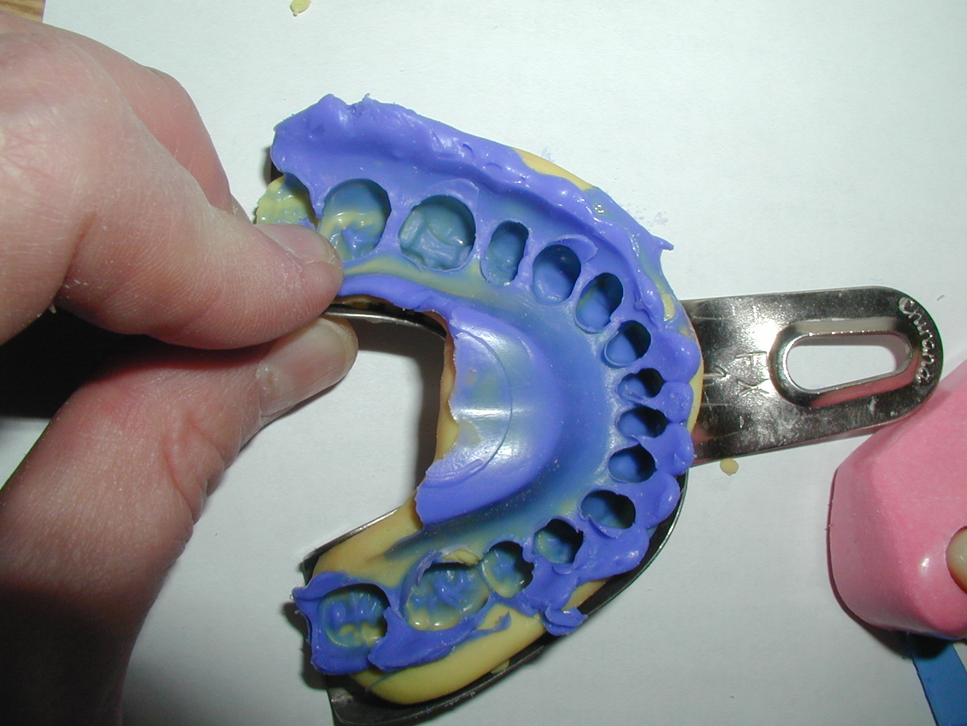

Slide 37
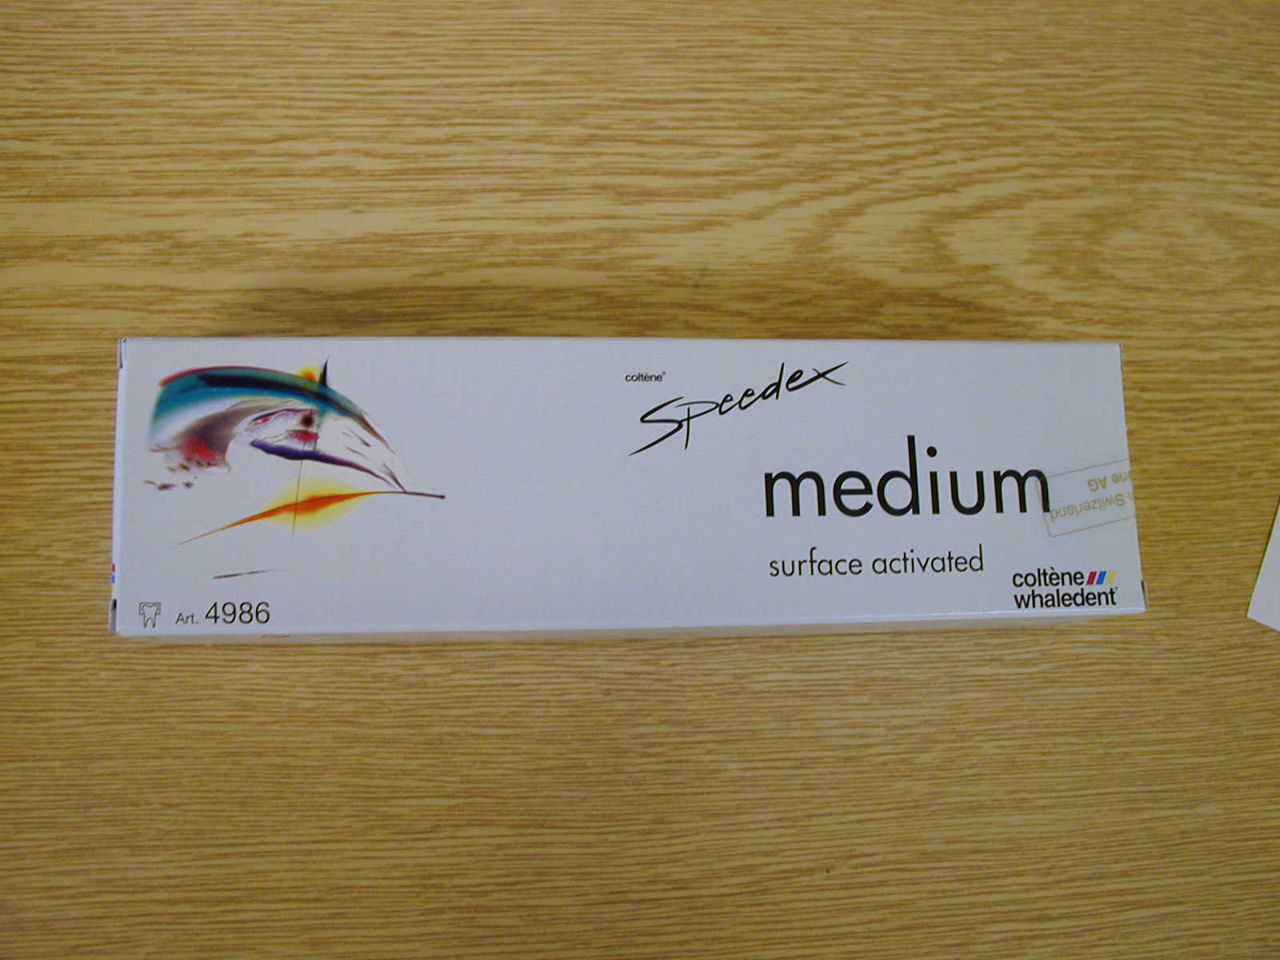
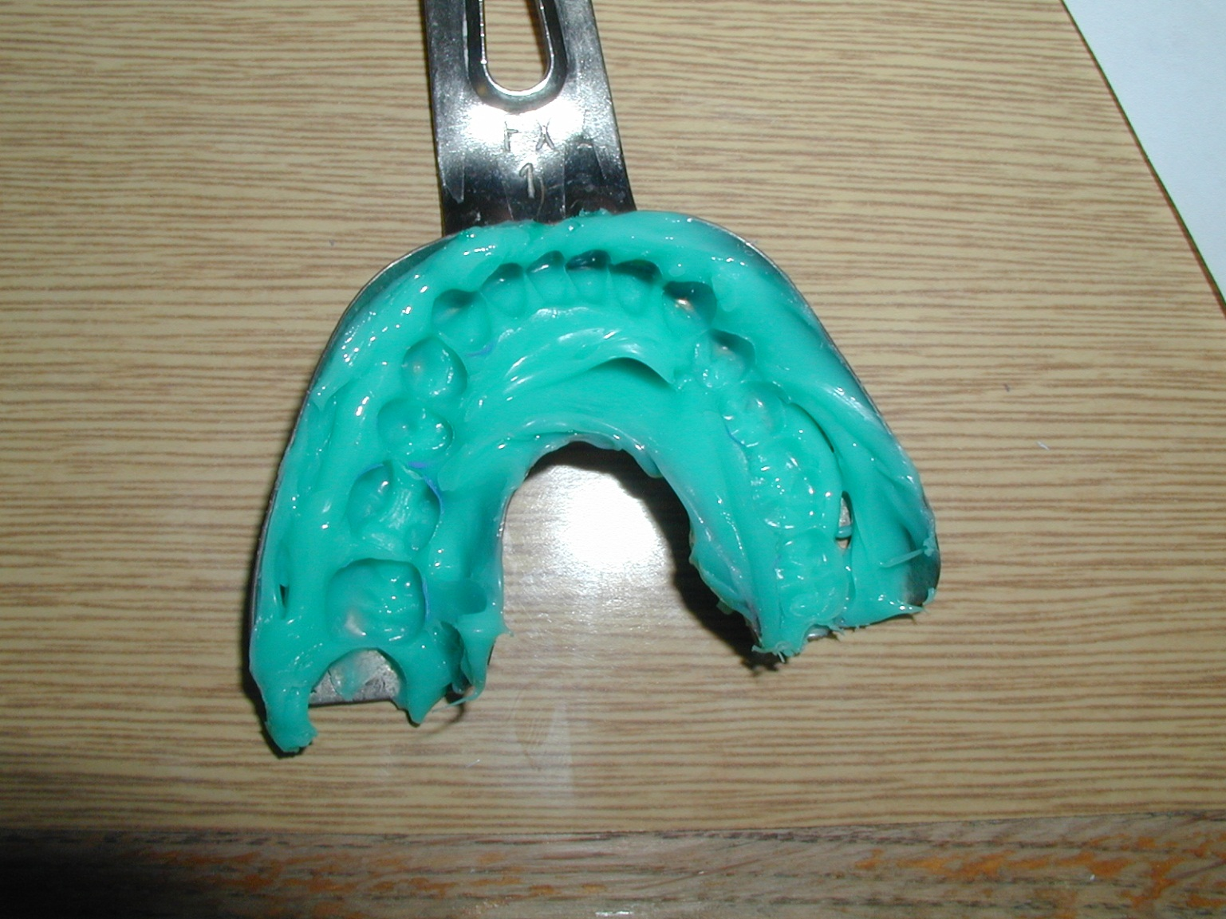

Slide 38
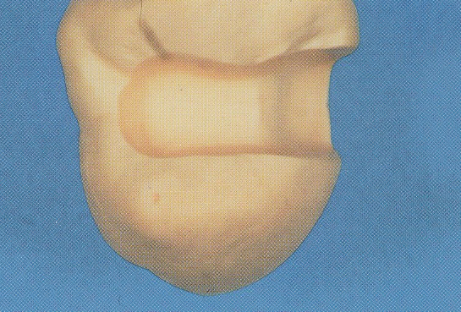
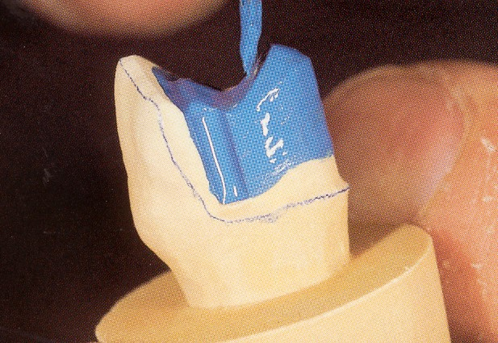
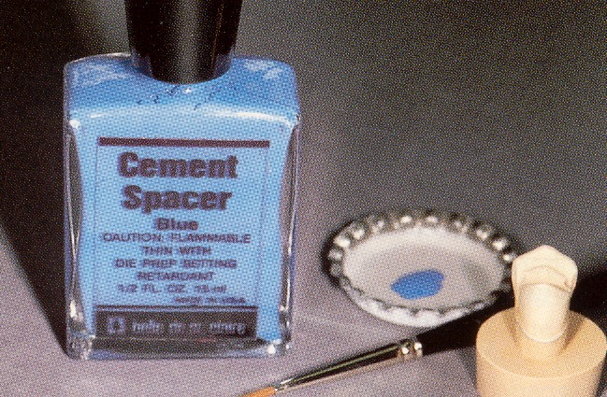

Slide 40
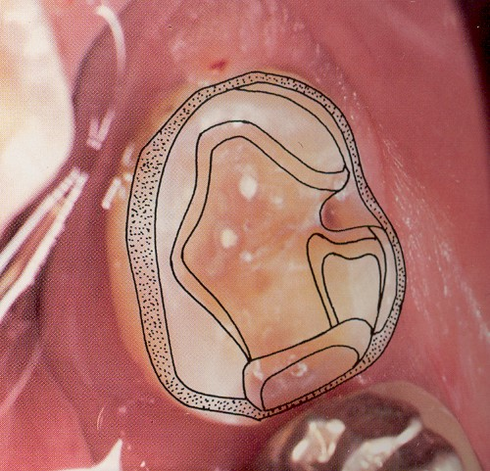
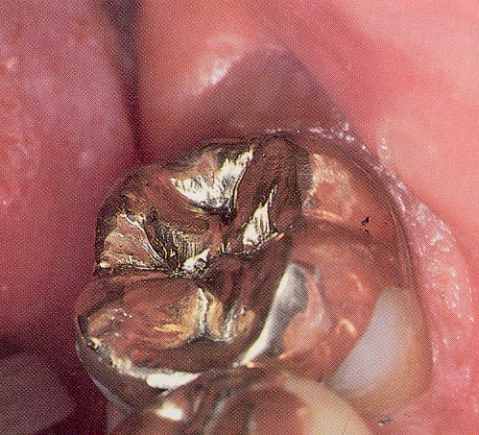
Dokončená preparace
Nasazená rekonstrukce

Slide 41
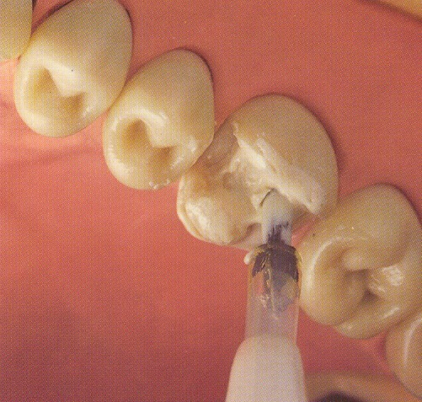
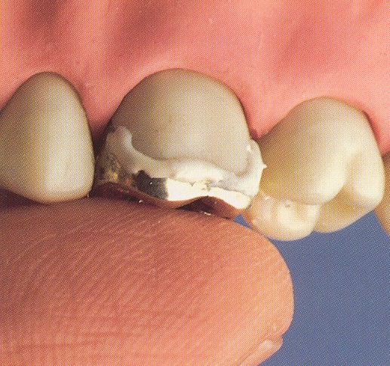
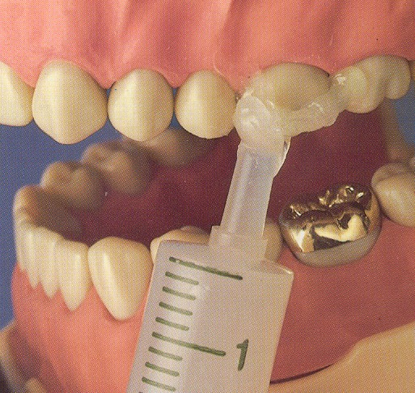
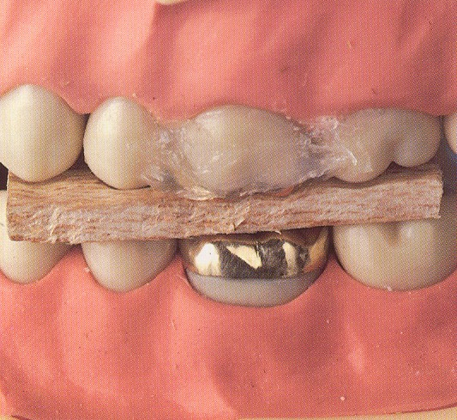
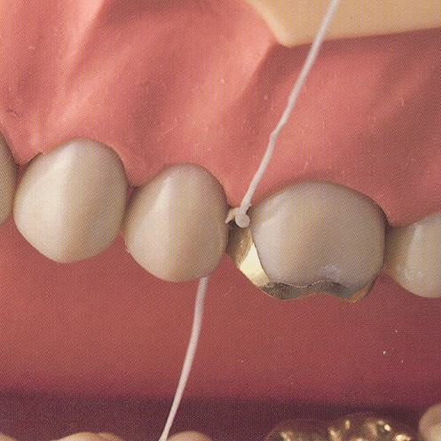

Slide 42

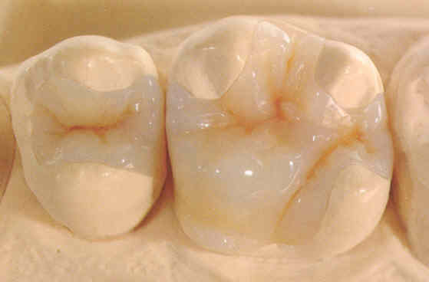
Nekovové inleje
Speciální procedury
Vždy nepřímá metoda

Slide 43
Cementování
Zinoxidfosfátový cement míchaný do konzistence husté smetany
Kompoztiní materiál – speciální s nízkou viskozitou, duálně tuhnoucí

Slide 44
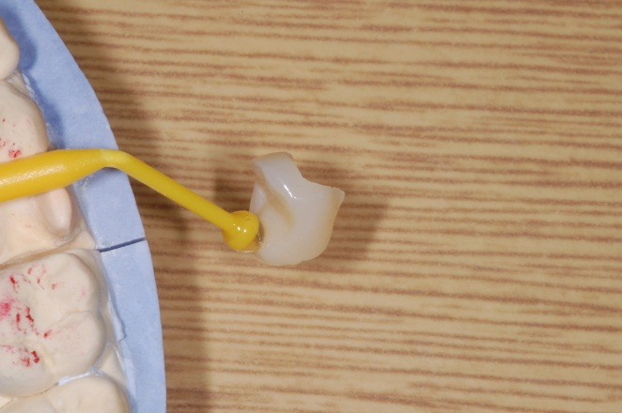
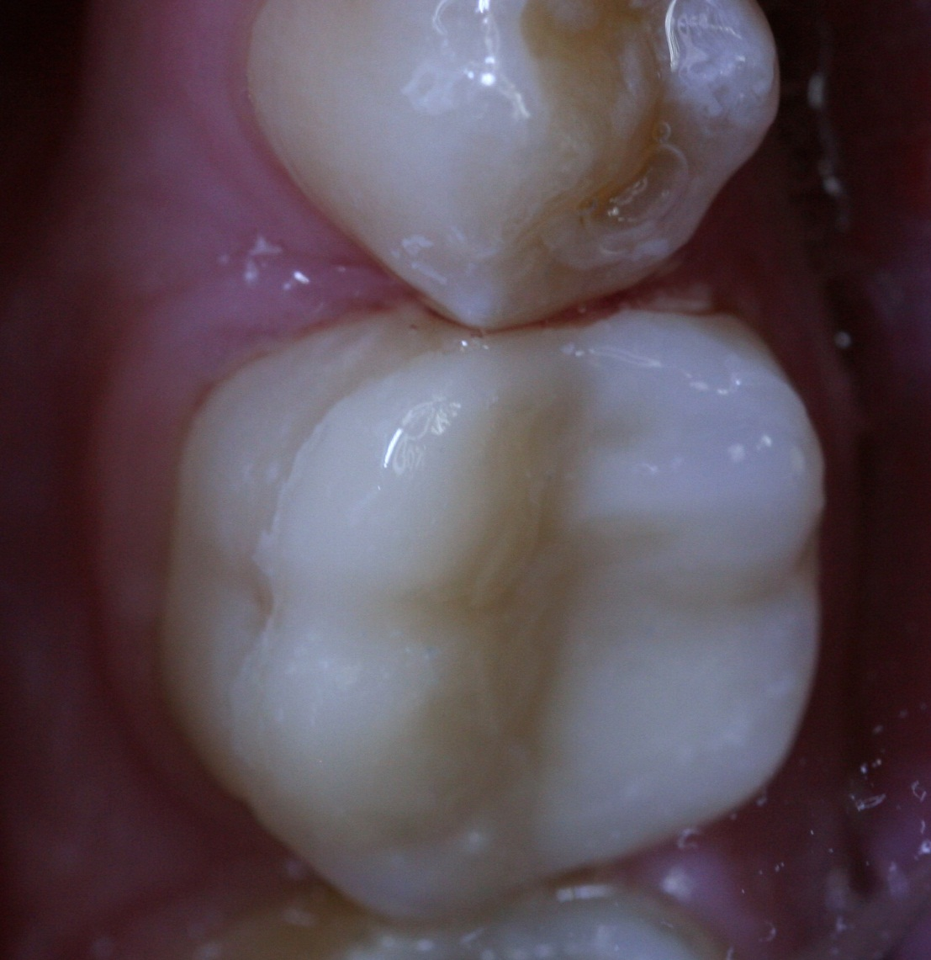
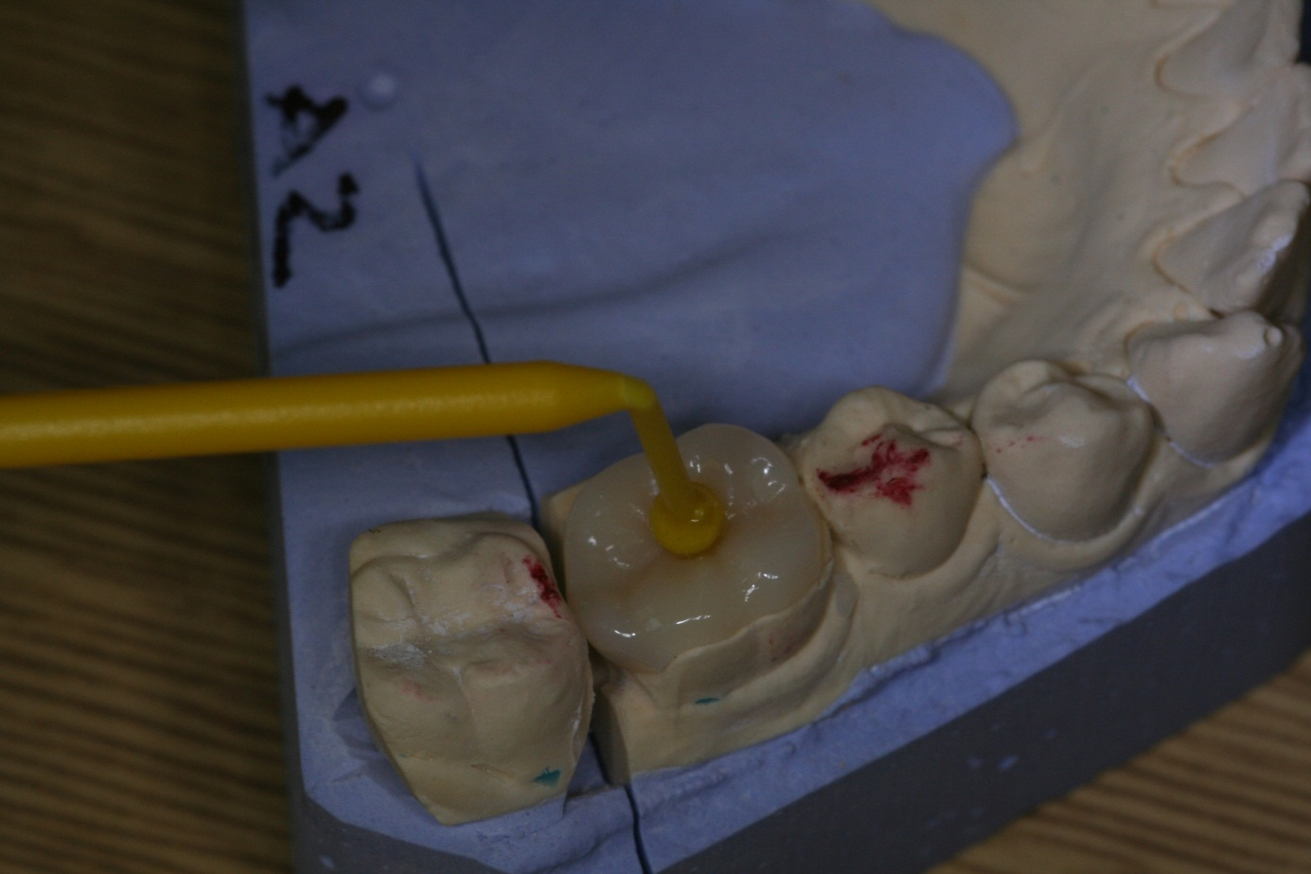

Slide 45
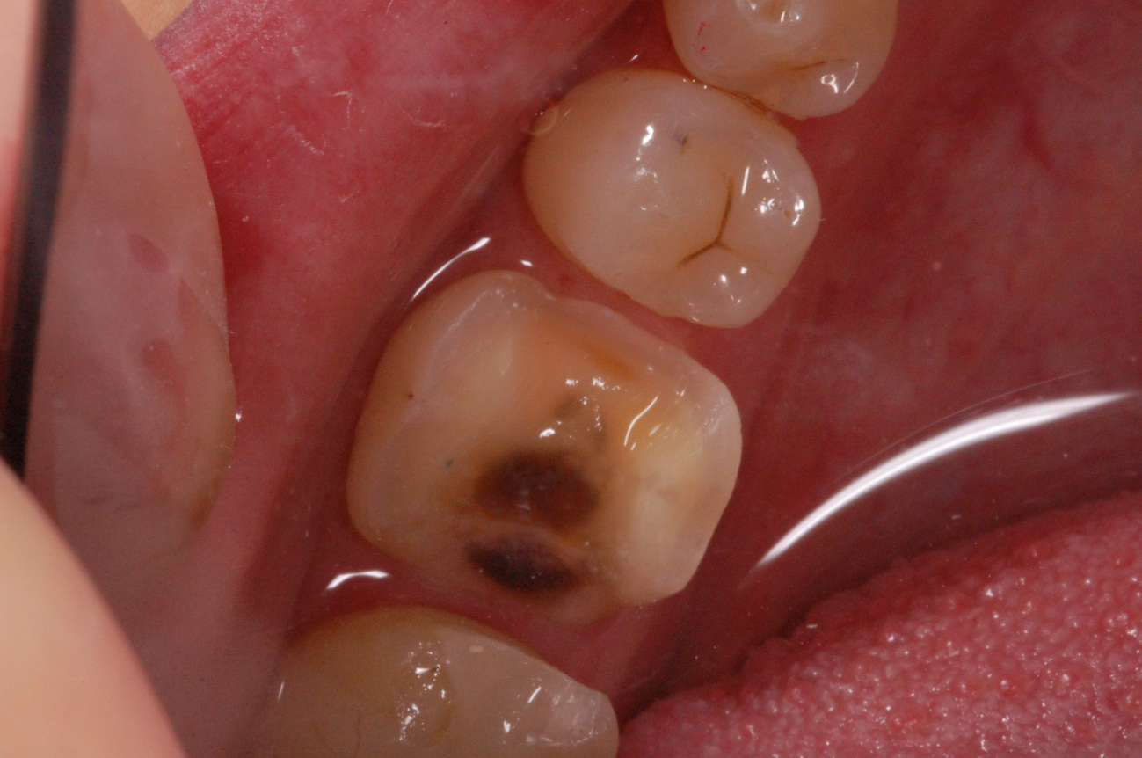
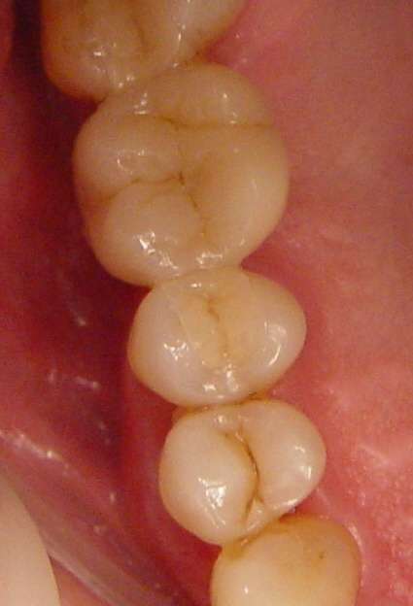


Slide 46

Kořenová inlej
Kořenová výplň
Kořenový čep
Korunková část
Kořen
Korunka

Slide 47
Kořenová inlej
Indikace:
Rekonstrukce zubů s destruovanou korunkou(cca
Zub musí být kvalitně endodonticky ošetře

Slide 48



Gates, Peeso – Largo,
Beutelrock – these burs has „flame form“

Slide 49



Preparation
4mm
kořenové výplně
2/3 délky
kořenového kanálku
1/4 celkové délky

Slide 50


Přímá metoda
Izolace
Modelace z vosku
Drát - pokryje se voskem
Licí kuželík
Zatmelení
Metoda ztraceného vosku

Slide 51

Nepřímá metoda
Otisk

Slide 52



Nepřímá metoda
Otisk
Otiskovací hmota
Drát
Otiskovací lžíce

Slide 53



Model
Izolace
Modelace

Slide 54
Indirect method
Impression
Model
Modellation – casting wax,
heated, flowing
Sprue pin
Investment
Method of the lost wax
(burntout in the special oven)

Slide 55


Cementování
Zinkoxidfosfátový cement

